Slide 1
« Не ошибается только тот, кто ничего не делает.»

Slide 2
Проверка домашнего задания
Движение | Различная окраска | Шесть ног
Две пары ног | Зеленая окраска | Стебель
Листья | Наличие когтей | Цветок
Длинный хвост | Корень | Шерстяной покров

Slide 3
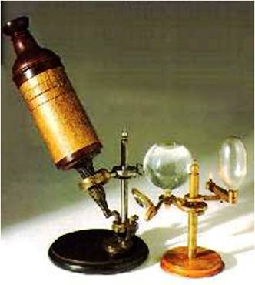
Давно пытливый ум мечтал Внутрь всех вещей взглянуть. Путь в мир незримый указал Великий Левенгук

Slide 5
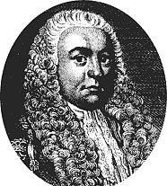
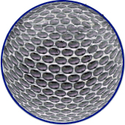
РОБЕРТ ГУК

Slide 6
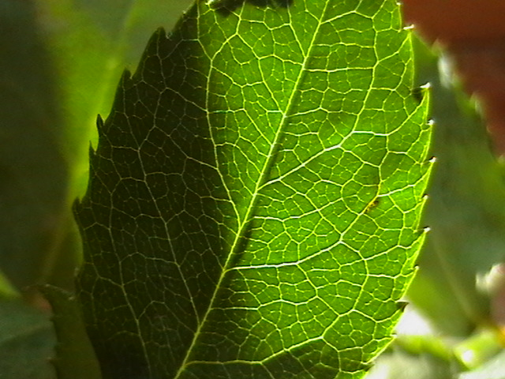
Тема урока: Экскурсия в мир клеток

Slide 8
Изготовление препарата клеток кожицы чешуи луковицы лука

Slide 9
Клетки кожицы лука (микрофотография)

Slide 10
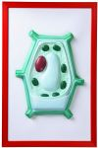
Клетка – обязательная
простейшая структурная единица,
которая лежит в основе строения,
развития и всей жизнедеятельности живого организма.

Slide 11
ОБОЛОЧКА

Slide 12
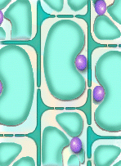
поры

Slide 13
ЦИТОПЛАЗМА

Slide 14
ЯДРО

Slide 15
ОБОЛОЧКА
ЯДРО
ЦИТОПЛАЗМА
ХЛОРОПЛАСТЫ

Slide 16
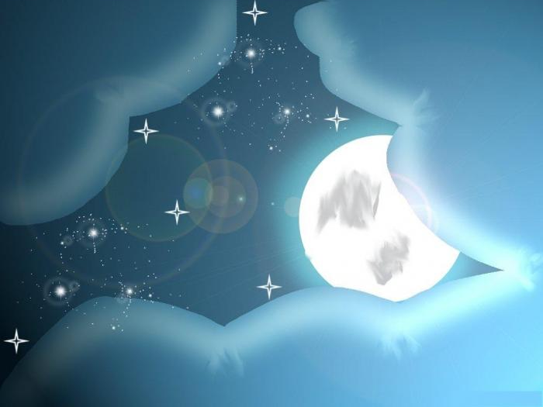
ПОВТОРЯЙ
ЗА НАМИ!
ФИЗКУЛЬТМИНУТКА
«ЗАРЯДКА СО ЗВЁЗДОЧКАМИ»

Slide 19
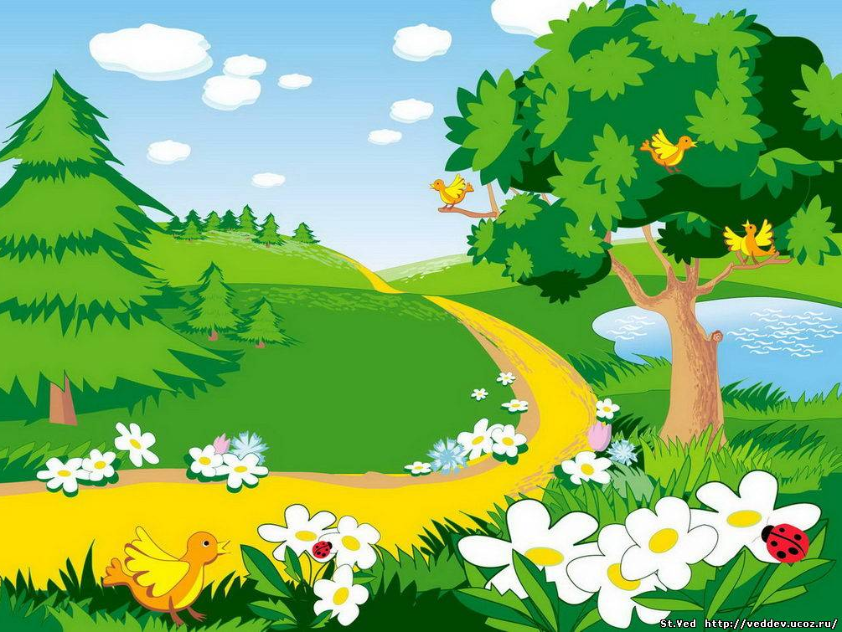

Slide 21
Расскажи с помощью схемы, как идёт процесс фотосинтеза в зелёной клетке.
свет
кислород
хлорофилл
углекислый газ
органические вещества
вода

Slide 22
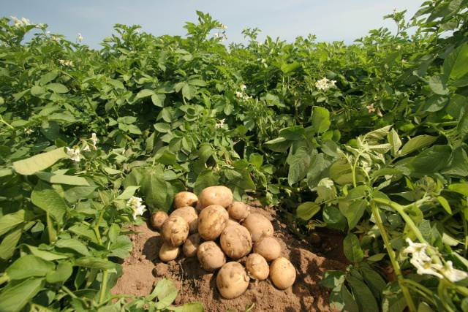
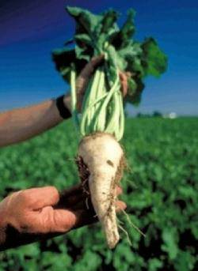

Slide 24
Ответы к тесту
1:в
2:б
3:в
4:1-а, 2-в, 3-б

Slide 25
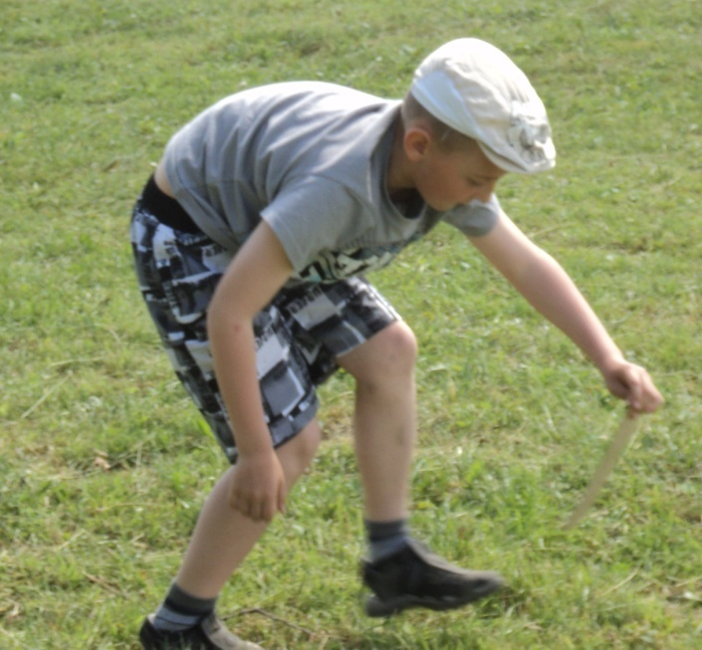
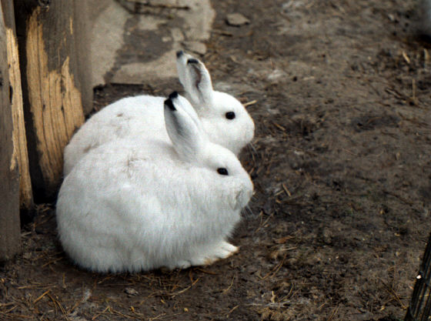
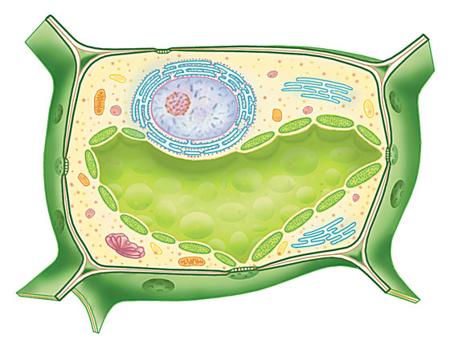
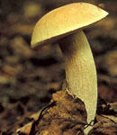
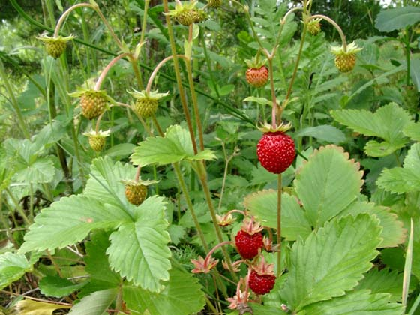

Slide 26
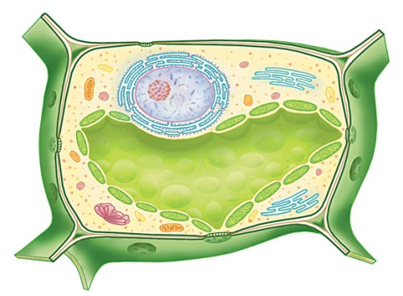
ИТОГ УРОКА
Все живое состоит из клеток.
Главные части клетки – ядро, оболочка, цитоплазма.
Только в клетках растений есть хлоропласты.
Растительная клетка производит органические вещества.

